Slide 1
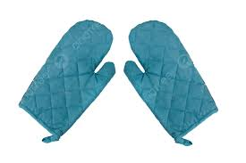
صلِ بين الصوره ومكانها الصحيح

